Slide 1
Politikerutbildning
Våren 2019
Ulrika Björkroth och Erica Farberger

Slide 2
Upplägg
Kommunallagen (2017:725)
Socialtjänstlagen (2001:453)
Lagen om (1990:52) med särskilda bestämmelser om vård av unga, LVU
Lagen om (1988:870) vård av missbrukare i vissa fall, LVM
Lagen om (1993:387) stöd och service till vissa funktionshindrade
Allmänna handlingar och sekretess

Slide 3

KOMMUNALLAGEN (2017:725)

Slide 4

Kommunala organ
Kommunfullmäktige
Kommunstyrelsen
Valnämnd
Revisorer
Överförmyndarnämnden
10 stadsdelsnämnder
Social resursnämnd
Flera andra facknämnder

Slide 5
Vem beslutar?
Kommunfullmäktige beslutar i ärenden av principiell beskaffenhet eller annars av större vikt för kommunen – uppräkning i 5 kap. 1 § KL
Andra ärenden kan delegeras till nämnd som i sin tur kan vidaredelegera till utskott, ledamot, ersättare eller anställd
Stadsdelarnas reglemente – i huvudsak socialtjänst och äldreomsorg

Slide 6
Delegering av nämndärenden
En nämnd får uppdra presidiet, ett utskott, en ledamot eller ersättare eller en anställd hos kommunen att besluta på nämndens vägnar, 6 kap. 37 § och 7 kap. 5 §
Vad får nämnden inte delegera, 6 kap. 38 § KL och
10 kap. 4-5 §§ SoL
Förbud mot blandad delegering
Stadsdelarnas delegationsordning

Slide 7
Jäv
Om saken rör dig eller närstående
Ställföreträdare
Tillsyn
Agerat som ombud
Om det är olämpligt av andra skäl, 6 kap. 28 § KL

Slide 8
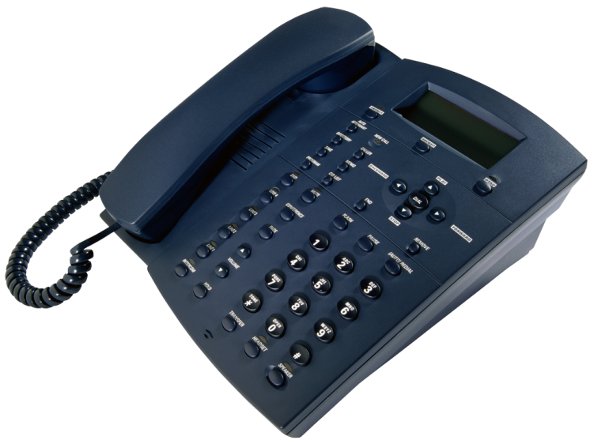
Socialtjänstlagen (2001:453)
Ramlag – återfaller hela tiden till denna
Vilket ansvar har kommunen
Vilka grupper särskilt ansvar för
Vissa handläggningsregler
Anmälningsplikten
Rätten till bistånd

Slide 9
Rätten till bistånd –
4 kap. 1 § SoL
Den som inte själv kan tillgodose sina behov eller kan få dem tillgodosedda på annat sätt har rätt till bistånd av socialnämnden för sin försörjning (försörjningsstöd) och för sin livsföring i övrigt.
Uppnå skälig levnadsnivå?
Kan få dem tillgodosedda på annat sätt?
Omfattas av LMA – ej rätt till bistånd enligt 4:1 SoL
(se HFD:s dom den 5 juni 2017 i mål nr 1527-1529-16)
Rätt att ge ytterligare bistånd – 4 kap. 2 § SoL

Slide 10
?
Linda och Björn skiljer sig. Eftersom de har tre barn så har de betänketid. Björn flyttar från deras gemensamma bostad under betänketiden. Då han inte har något arbete kontaktar han socialtjänsten i Majorna-Linné och ansöker om försörjningsstöd.
Hur ska man tänka här?

Slide 11

Rätt att företräda inför nämnden/utskottet
(11 kap. 9 § SoL)
Den som är part i ett ärende har rätt att företräda inför nämnden, om inte särskild skäl föranleder annat.
Underrättas om sin rätt till detta.

Slide 12
Flödesschema tvångsmål
Underställning
Ansökan
Inom tre veckor
Omedelbart omhänder-tagande
BESLUT
om ansökan
NÄMND/UTSK
DOM
Förv. rätten
Över-klagande
DOM
Kammarrätt
BESLUT
ordförande
BESLUT
Förv.rätt

Slide 13
Miljöfallet 2 § LVU
Gäller ej ofött barn.
Gäller upp till 18 år
Effekterna av missförhållandet i relation till aktuellt barn
Misshandel– fysisk eller psykisk
Otillbörligt utnyttjande – sexuellt, pornografiskt, kroppsarbete, överkrav
Brister i omsorgen - omvårdnad, psykiska behov, läkarvård, ej åldersadekvat relation, otillfredsställande miljö
Annat förhållande i hemmet – annan än vårdnadshavare, svårartade relationsstörningar, placering utomlands pga äktenskap, könsstympning osv

Slide 14
Beteendefallet 3 § LVU
Gäller till 21 år i vissa fall
Alltid en sammantagen bedömning av hela den unges situation och vårdbehov.
Missbruk av beroendeframkallande medel - alkohol, narkotika, läkemedel mer än enstaka tillfälle
Brottslig verksamhet – upprepade brott som ej är bagatellartade, enstaka allvarligt brott, vårdbehov ej straff
Annat socialt nedbrytande beteende – ett särskilt allvarligt brott, prostitution, anabola steroider, vistas i farlig miljö
Unga lagöverträdare – även unga mellan 18-21 kan ha behov av vårdinsatser enligt LVU

Slide 15
Påtaglig risk för att den unges hälsa eller utveckling skadas
Vård för att förebygga eller reparera skada
Hälsa – fysisk och psykisk
Behöver inte ha lett till skada än men risken måste påvisas
Ej ringa, obetydlig, oklar eller avlägsen risk
Barnet har ett tydligt vårdbehov
Konkreta omständigheter som talar för risk för skada

Slide 16
Samtycke - Giltighet
Samtycke kan återkallas
Samtycke ska som regel respekteras
LVU kan vara tillämpligt trots giltigt samtycke om den unge inte kan garanteras ”behövlig vård”
Risk för att samtycket återkallas – tidigare kännedom, stark press
Tidsbegränsat samtycke
Samtycke avseende hela den planerade vården - delsamtycke
Vårdnadshavaren befaras ingripa - störa vården, lova men inte hålla
Samtycket bör vara skriftligt, gärna på vårdplanen

Slide 17
Omedelbart omhändertagande
Sannolikt att vård med stöd av LVU behövs
Rättens beslut om vård kan inte avvaktas på grund av
  Vårdbehovet är akut –omedelbar läkarvård, omedelbart skyddsbehov, akut missbruk, upprepad kriminalitet, avviken
  Utredningen kan allvarligt försvåras – starka skäl för vårdbehov enligt LVU, allvarliga försök att genomföra utredning har misslyckats,
  Vidare åtgärder kan hindras – verkställighet förhindras, risk att barnet skickas utomlands, överenskommen nödvändig vård stoppas

Slide 18
När är LVM tillämplig (4 §)?
Fortgående missbruk av alkohol, narkotika eller flyktiga lösningsmedel OCH behov av vård för att komma ifrån sitt missbruk,
vårdbehovet inte kan tillgodoses enligt SoL eller på något annat sätt, och
a) den fysiska eller psykiska hälsan utsätts för allvarlig fara,
b) löper en uppenbar risk att förstöra sitt liv, eller
c) kan befaras komma att allvarligt skada sig själv eller någon närstående.

Slide 19
Omedelbart omhändertagande
Sannolikt att missbrukaren kan beredas vård med stöd av LVM, och
Rättens beslut om vård inte kan avvaktas på grund av att
missbrukaren kan antas få sitt hälsotillstånd allvarligt försämrat, om han eller hon inte får omedelbar vård, eller
det finns en överhängande risk för att missbrukaren till följd av sitt tillstånd kommer att allvarligt skada sig själv eller någon närstående.

Slide 20
?
Anna som tidigare arbetat som advokat blir av med sitt arbete och börjar att missbruka Treo. Då hon har epilepsi och blödande magsår efter sitt arbete som advokat utsätter hon sin fysiska hälsa för allvarlig fara. Hennes fd kollega ringer till socialtjänsten i Centrum och vill att man går in med ett LVM. Är detta möjligt?

Slide 21
LSS - lagen om stöd och service till vissa funktionshindrade
Ytterligare bestämmelser finns i 51 kap socialförsäkringsbalken (tidigare LASS)
Kompletterar socialtjänstlagen
Kommunen är huvudman för samtliga insatser med undantag för rådgivning och annat personligt stöd
Försäkringskassan ansvarar för assistansersättning
Pågår en översyn av insatserna enligt LSS och assistansersättningen

Slide 22
Personkretsen
LSS omfattar personer med:
utvecklingsstörning, autism eller autismliknande tillstånd,
betydande och bestående begåvningsmässigt funktionshinder efter hjärnskada i vuxen ålder föranledd av yttre våld eller kroppslig sjukdom, eller
andra varaktiga fysiska eller psykiska funktionshinder som uppenbart inte beror på normalt åldrande, om de är stora och förorsakar betydande svårigheter i den dagliga livsföringen och därmed ett omfattande behov av stöd eller service.

Slide 23
Insatser enligt LSS
1. rådgivning och annat personligt stöd
2. biträde av personlig assistent eller ekonomiskt stöd till skäliga kostnader för sådan assistans, till den del behovet av stöd inte täcks av beviljade assistanstimmar enligt 51 kap. socialförsäkringsbalken,
3. ledsagarservice,
4. biträde av kontaktperson,
5. avlösarservice i hemmet,
6. korttidsvistelse utanför det egna hemmet,
7. korttidstillsyn för skolungdom
8. boende i familjehem eller bostad med särskild service för barn eller ungdomar
9. bostad med särskild service för vuxna eller annan särskilt anpassad bostad för vuxna,
10. daglig verksamhet för personer i yrkesverksam ålder som saknar förvärvsarbete och inte utbildar sig.

Slide 24

Handlingsoffentlighet
Tryckfrihetsförordningen
”Till främjande av ett fritt meningsutbyte, en fri och allsidig upplysning och ett fritt konstnärligt skapande ska var och en ha rätt att ta del av allmänna handlingar.”
Begränsas av sekretess i OSL

Slide 25


Vad är en handling?
2 kap. 3 § TF
”Med handling avses en framställning i skrift eller bild samt en upptagning som endast med tekniska hjälpmedel kan läsas eller avlyssnas eller uppfattas på annat sätt”

Slide 26
Allmän handling
Inkommen eller upprättad
och
förvarad hos myndigheten

Slide 27
Vad är inte en allmän handling?
Koppling till myndighetens verksamhet?
Privatperson
Partipolitiker
Facklig företrädare
Interna mail………?

Slide 28
Begäran om allmän handling
Din e-post begärs ut
Efterforskandeförbud
Skyndsamt!
Ta hjälp av din nämndsekreterare

Slide 29
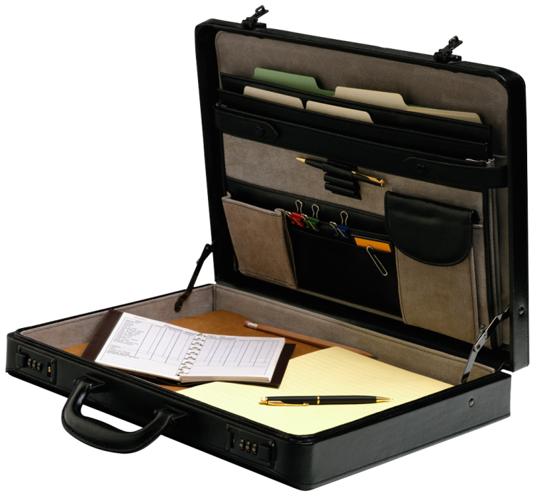
Vad är sekretess?
Ett förbud att röja en uppgift vare sig det sker muntligen, genom utlämnande av allmän handling eller på något annat sätt.
(3 kap. 1 § OSL)

Slide 30
För vem gäller sekretessen?
Myndighet där uppgiften är sekretessbelagd samt person som på grund av anställning eller uppdrag hos myndigheten, tjänsteplikt eller på annan liknande grund för det allmännas räkning deltar eller har deltagit i myndighetens verksamhet och därvid har fått kännedom om uppgiften.
Dvs. INTE tillfälliga besökare som hantverkare m.fl.
Sekretess gäller även mellan myndigheter och i
vissa fall mellan olika verksamhetsgrenar inom
samma myndighet.

Slide 31
Socialtjänstsekretessen
26 kap. 1 § OSL
Sekretess gäller inom socialtjänsten för uppgift om enskilds personliga förhållanden, om det inte står klart att uppgiften kan röjas utan att den enskilde eller någon honom eller henne närstående lider men.

Slide 32
?
Janne Josefsson ringer till ordföranden i individutskottet i Östra Göteborg. Han har hört ryktesvägen att ordföranden gjort ett omedelbart omhändertagande av Leif Loket Olsson och vill ta del av beslutet. Vad svarar ordföranden?

Slide 33
Sekretess gäller inte för…
Beslut om omhändertagande
Beslut om vård utan samtycke
Beslut om sluten ungdomsvård
Absolut sekretess gäller för
uppgifter som enskild lämnat eller som inhämtats vid familjerådgivning

